Slide 1

Ibadah Padang Lansia GMIT Agape
Jumat 14 November 2014
Tema : Menanti Pertemuan Dengan Tuhan
Lukas 2 : 25-40

Slide 2
Tempat :
Pemandian & Rekreasi Baumata
Pengkhotbah:
Pdt.Anthoneta Manobe,S.Th
Waktu :
10.00 WITA-14.00 WITA
Kehadiran :
14 orang
Doa pembuka,doa firman & penutup :
Ibu Lily,ibu Yohana Layantara,Pdt.Yandhi Manobe,S.Th
Kegiatan :
Firman,doa bersama,kesaksian dari para lansia,makan siang,acara bebas,doa penutup.

Slide 3
Materi Khotbah
Jika di baca secara keseluruhan kisah tentang Simeon dan Hana yang lanjut umurnya,tetapi tetap setia dalam penantian akan Tuhan,maka dapat di sorot beberapa poin yang dapat menjadi teladan dalam kehidupan kita,khusus nya para lansia,yaitu ;
1.Simeon
Yang di miliki dari Simeon adalah kesetiaan nya terhadap pertemuan dengan Anak Perjanjian,yaitu Yesus Kristus di Bait Allah.Dengan demikian ia tetap setia menunggu setiap hari di Bait Allah tersebut untuk bertemu Yesus.Menunggu disini bukan cuma sekedar duduk dan menanti kedatanganNya,tetapi juga melakukan firmanNya dan menyerahkan semua perkara kepada kehendak Tuhan saja.
Sudahkah kita serahkan hidup kita kepada Tuhan?
Kita menyerahkan hidup kita kepada Tuhan dengan cara menjaga hidup dan kekudusan kita hanya untuk Allah saja.

Slide 4
2.Hana
Hana adalah seorang perempuan lansia yang sudah menjadi janda.Ia hidup hanya 7 tahun saja bersama suaminya.
Dalam penantiannya akan pertemuan dengan Allah,ia menyiapkan diri dengan baik yaitu dengan berdoa dan berpuasa agar ia dapat menerima dan melihat kehidupan bersama Tuhan.
Selain itu ia juga membangun hubungan yang baik dengan orang-orang di sekitarnya.
Memang benar,bahwa dalam masa tua,tubuh semakin lemah,tetapi iman kita harus semakin kuat.
Siapakah yang berkata bahwa para lansia sudah tidak dapat berbuat apa-apa lagi? Justru dalam kelemahan tubuh,iman harus lebih kuat.Dengan iman yang kuat,mereka dapat mendoakan orang lain,bersukacita dalam penantian akan perjumpaan dengan Yesus dan memberi teladan yang baik.
Amin.

Slide 5
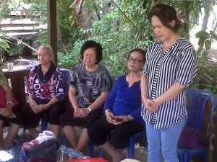
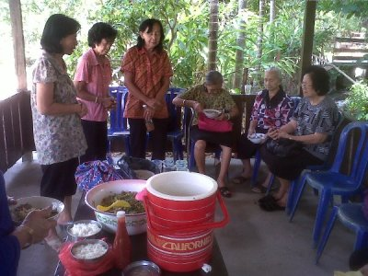
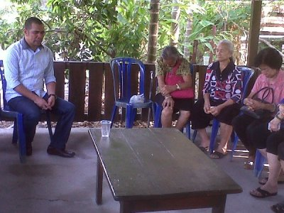
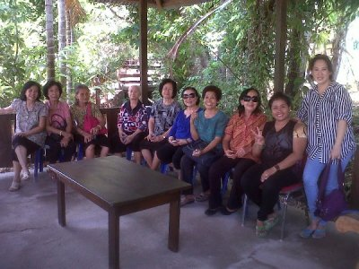
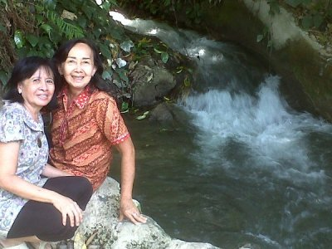
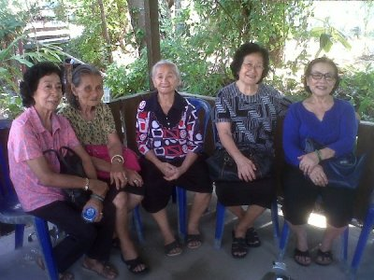
Ruang Karya
(Kerja Bersama Yesus Saja)
Doa Pembuka
Doa Makan
Doa Penutup
Acara Bebas-foto bersama
Acara Bebas-foto bersama
Acara Bebas-foto bersama

